Slide 1






BÀI 6
TÍNH THEO PHƯƠNG TRÌNH HÓA HỌC

Slide 2
BÀI 6
TÍNH THEO PHƯƠNG TRÌNH HÓA HỌC

Slide 3
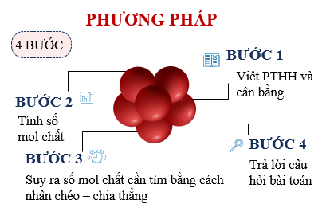
TÍNH LƯỢNG CHẤT THAM GIA VÀ TẠO THÀNH TRONG PHẢN ỨNG

Slide 4
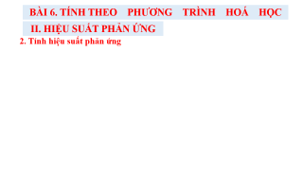
BÀI 6. TÍNH THEO PHƯƠNG TRÌNH HOÁ HỌC
II. HIỆU SUẤT PHẢN ỨNG
1. Tính hiệu suất phản ứng

Slide 5
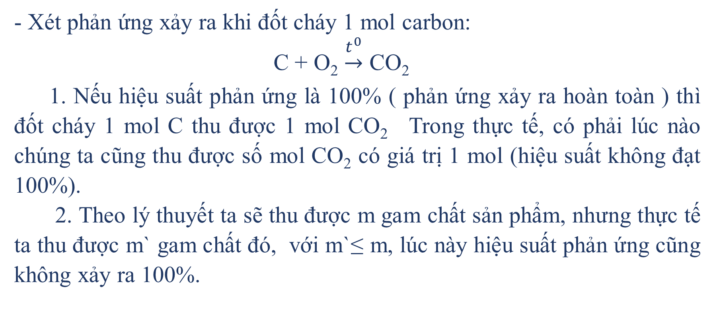
HIỆU SUẤT PHẢN ỨNG
- Xét phản ứng xảy ra khi đốt cháy 1 mol carbon: C + O₂ $\underset{→}{t^{0}}$ CO₂
1. Nếu hiệu suất phản ứng là 100% ( phản ứng xảy ra hoàn toàn ) thì đốt cháy 1 mol C thu được 1 mol CO₂ Trong thực tế, có phải lúc nào chúng ta cũng thu được số mol CO₂ có giá trị 1 mol (hiệu suất không đạt 100%).
2. Theo lý thuyết ta sẽ thu được m gam chất sản phẩm, nhưng thực tế ta thu được m` gam chất đó, với m`≤ m, lúc này hiệu suất phản ứng cũng không xảy ra 100%.

Slide 6
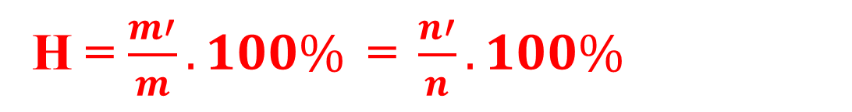
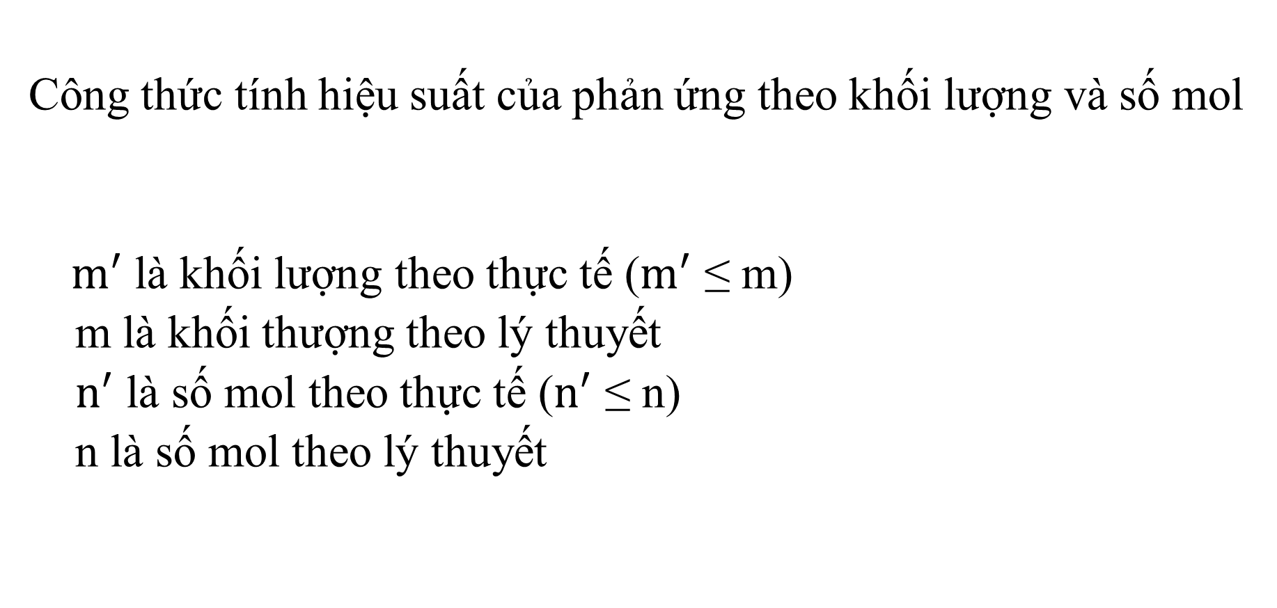
BÀI 6. TÍNH THEO PHƯƠNG TRÌNH HOÁ HỌC
II. HIỆU SUẤT PHẢN ỨNG
2. Tính hiệu suất phản ứng
Công thức tính hiệu suất của phản ứng theo khối lượng và số mol
${ m}^{′}$ là khối lượng theo thực tế ($m^{′}$ ≤ m)
m là khối thượng theo lý thuyết
$n^{′}$ là số mol theo thực tế ($n^{′}$ ≤ n)
n là số mol theo lý thuyết
H = $\frac{m′}{m}. 100\% \text{= }\frac{n′}{n}. 100\%$

Slide 7
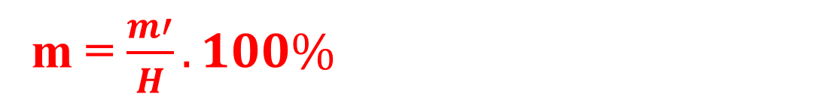
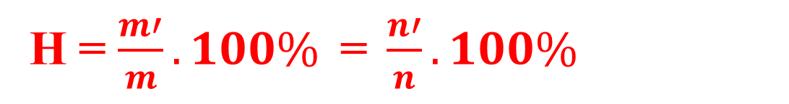
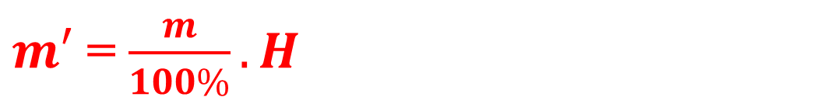
Công thức tính hiệu suất:
Công thức tính khối lượng chất tham gia khi có hiệu suất:
Công thức tính khối lượng sản phẩm khi có hiệu suất:
H = $\frac{m′}{m}. 100\% \text{= }\frac{n′}{n}. 100\%$
m = $\frac{m′}{H}. 100\%$
$m′$ = $\frac{m}{100\%}. H$

Slide 8
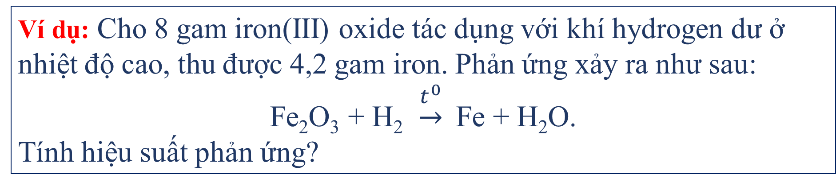
HIỆU SUẤT PHẢN ỨNG
Ví dụ: Cho 8 gam iron(III) oxide tác dụng với khí hydrogen dư ở nhiệt độ cao, thu được 4,2 gam iron. Phản ứng xảy ra như sau:
Fe₂O₃ + H₂ $\underset{→}{t^{0}}$Fe + H₂O.
Tính hiệu suất phản ứng?
Gợi ý:
Tính lượng Fe thu được theo lí thuyết
Viết PTHH → Tính số mol Fe₂O₃ → Suy ra số mol Fe → Tính khối lượng Fe
Tính hiệu suất phản ứng.
Nêu công thức tính hiệu suất → Thế các giá trị đã có vào công thức.
Chú ý: Cũng có thể tính hiệu suất từ số mol chất sản phẩm theo lí thuyết và thực tế.

Slide 9
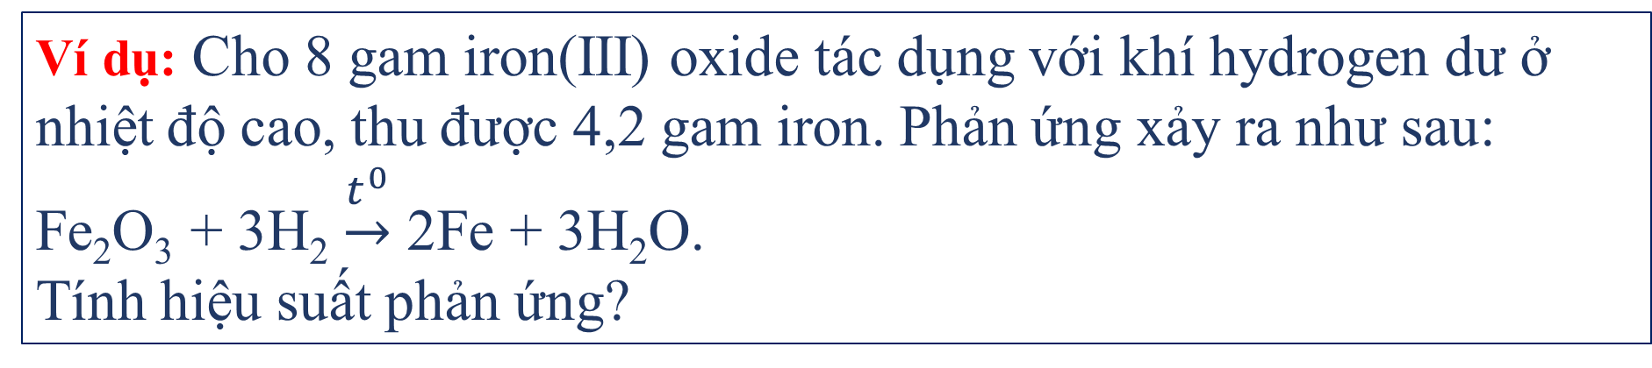
HIỆU SUẤT PHẢN ỨNG
Ví dụ: Cho 8 gam iron(III) oxide tác dụng với khí hydrogen dư ở nhiệt độ cao, thu được 4,2 gam iron. Phản ứng xảy ra như sau: Fe₂O₃ + 3H₂ $\underset{→}{t^{0}}$ 2Fe + 3H₂O.
Tính hiệu suất phản ứng?
PTHH: Fe₂O₃ + 3H₂ → 2Fe + 3H₂O
0,05 → 0,1 (mol)
m_{Fe} = n_{Fe} .M_{Fe} = 0,1.56 = 5,6 (g)
H = mFe’/mFe. 100%= 4,2/5,6 .100=75%

Slide 10
HIỆU SUẤT PHẢN ỨNG
Ví dụ: Cho 8 gam iron(III) oxide tác dụng với khí hydrogen dư ở nhiệt độ cao, thu được 4,2 gam iron. Phản ứng xảy ra như sau: Fe₂O₃ + 3H₂ $\underset{→}{t^{0}}$ 2Fe + 3H₂O.
Tính hiệu suất phản ứng?
PTHH: Fe₂O₃ + 3H₂ → 2Fe + 3H₂O
0,05 → 0,1 (mol)
+ Hiệu suất phản ứng:
H = nFe’/nFe. 100%
= 0,075/0,1 .100
=75%
Tính hiệu suất theo số mol:
+ Số mol Fe thực tế:

Slide 11
HIỆU SUẤT PHẢN ỨNG
Ví dụ: Cho 8 gam iron(III) oxide tác dụng với khí hydrogen dư ở nhiệt độ cao, thu được 4,2 gam iron. Phản ứng xảy ra như sau: Fe₂O₃ + 3H₂ $\underset{→}{t^{0}}$ 2Fe + 3H₂O.
Tính hiệu suất phản ứng?
PTHH: Fe₂O₃ + 3H₂ → 2Fe + 3H₂O
0,05 → 0,1 (mol)
Tính hiệu suất theo số mol:
+ Số mol Fe thực tế:
+ Hiệu suất phản ứng:
H = nFe’/nFe. 100%
= 0,075/0,1 .100
=75%
m_{Fe} = n_{Fe} .M_{Fe} = 0,1.56 = 5,6 (g)
H = mFe’/mFe. 100%= 4,2/5,6 .100=75%

Slide 12

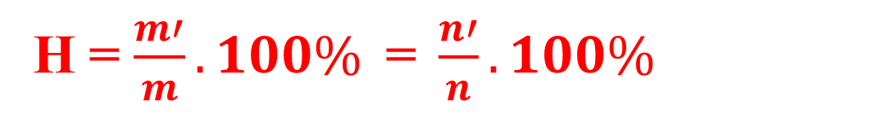

Luyện tập
Công thức tính hiệu suất:
3. Công thức tính khối lượng chất tham gia khi có hiệu suất:
4. Công thức tính khối lượng sản phẩm khi có hiệu suất:
H = $\frac{m′}{m}. 100\% \text{= }\frac{n′}{n}. 100\%$
m = $\frac{m′}{H}. 100\%$
$m′$ = $\frac{m}{100\%}. H$

Slide 13

HIỆU SUẤT PHẢN ỨNG
BÀI TẬP trang 30
Nung 10 gam calcium carbonate CaCO₃(thành phấn chính của đá vôi), thu được khí carbon dioxide CO₂ và m gam vôi sống CaO. Giả thiết hiệu suất phản ứng là 80%, xác định m ( thực tế )
Giải :
PTPU : CaCO₃ $\underset{→}{t^{0}}$ CaO + CO₂
Số mol theo PT 1 → 1 (mol)
Số mol theo đề : 0,1 0,1
Khối lượng của CaO thu được theo lý thuyết là:
m_{CaO} = n.M = 0,1.56 = 5,6 gam
Khối lượng của CaO thu được là:

Slide 14
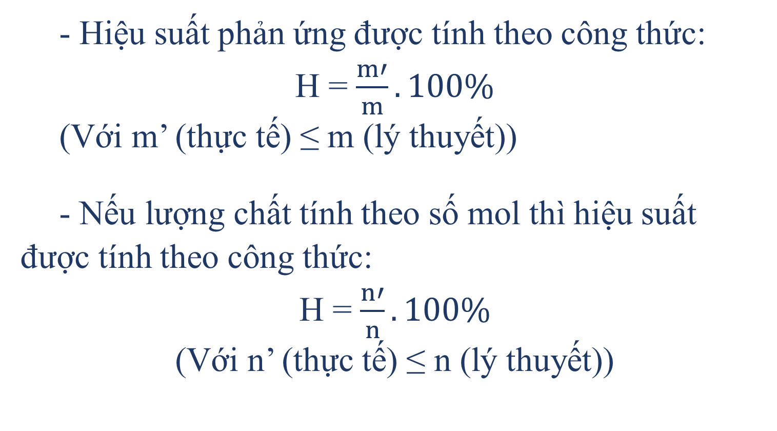
HIỆU SUẤT PHẢN ỨNG
Kết luận
- Hiệu suất phản ứng được tính theo công thức:
H = $\frac{m′}{m}. 100\%$
(Với m’ (thực tế) ≤ m (lý thuyết))
- Nếu lượng chất tính theo số mol thì hiệu suất được tính theo công thức:
H = $\frac{n′}{n}. 100\%$
(Với n’ (thực tế) ≤ n (lý thuyết))

Slide 15
Luyện tập
Công thức tính hiệu suất:
Công thức tính khối lượng chất tham gia khi có hiệu suất:
Công thức tính khối lượng sản phẩm khi có hiệu suất:
H = $\frac{m′}{m}. 100\% \text{= }\frac{n′}{n}. 100\%$
m = $\frac{m′}{H}. 100\%$
$m′$ = $\frac{m}{100\%}. H$

Slide 16

Hòa tan hoàn toàn một lá Zinc vào dung dịch
hydrochloric acid (HCl) sau phản ứng thu được muối
Zinc chloride ZnCl₂ và 4,958 lít khí Hydrogen
a, Viết phương trình phản ứng
b, Tính khối lượng hydrochloric acid đã dùng
c, Tính khối lượng Zinc chloride sinh ra sau phản ứng
d, Nếu hiệu suất của phản ứng là H = 80%. Hãy tính
khối lượng Zinc ban đầu

Slide 17


Zn + 2 HCl → ZnCl₂ + H₂ (1)
A
Luyện tập
n_{H2} = 4,958 : 24,79 = 0,2 mol
(1) n_{HCl} = 2 n H₂ = 0,2 . 2 = 0,4 mol
=> m_{HCl} = 0,4 . 36,5 = 7, 7 gam
b
(1) n_{ZnCl2} = n H₂ = 0,2 mol
=> m_{ZnCl2} = 0,2 . 136 = 27,2 gam
c

Slide 18
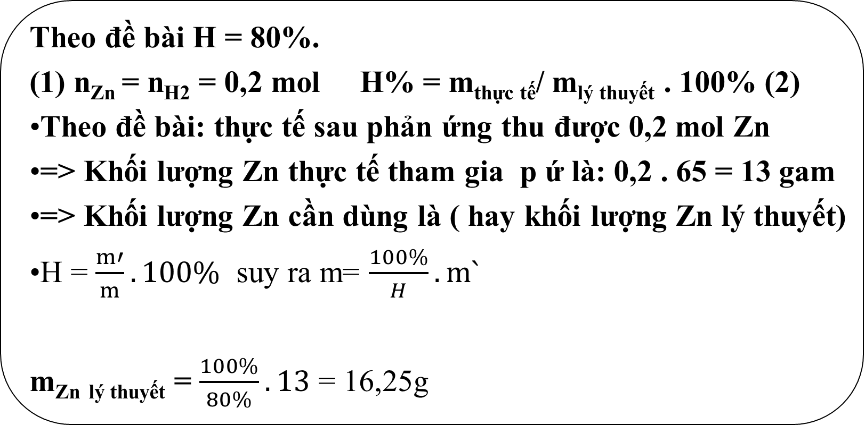
Theo đề bài H = 80%.
(1) n_{Zn} = n_{H2} = 0,2 mol H% = m_{thực tế}/ m_{lý thuyết} . 100% (2)
Theo đề bài: thực tế sau phản ứng thu được 0,2 mol Zn
=> Khối lượng Zn thực tế tham gia p ứ là: 0,2 . 65 = 13 gam
=> Khối lượng Zn cần dùng là ( hay khối lượng Zn lý thuyết)
H = $\frac{m′}{m}. 100\%$ suy ra m= $\frac{100\%}{H}. m`$
m_{Zn} _{lý thuyết} = $\frac{100\%}{80\%}. 13$ = 16,25g
Luyện tập

Slide 19

HƯỚNG DẪN VỀ NHÀ
Học nội dung ghi nhớ sgk
Làm bài tập vận dụng
Nghiên cứu trước bài 7
Tốc độ phản ứng và chất xúc tác

Slide 20


THANKS!
汇报人：通用名

